Slide 1
KOMPUTER APLIKASI DESAIN GRAFIS II
(ADOBE PHOTOSHOP)
M15
SOAL
.
UAS
DOSEN
Ganjar Miftahuddin, M.Ds

Slide 2
KOMPUTER APLIKASI DESAIN GRAFIS II
(ADOBE PHOTOSHOP)
TUGAS
PERTEMUAN KE-15
M15
.

Slide 3
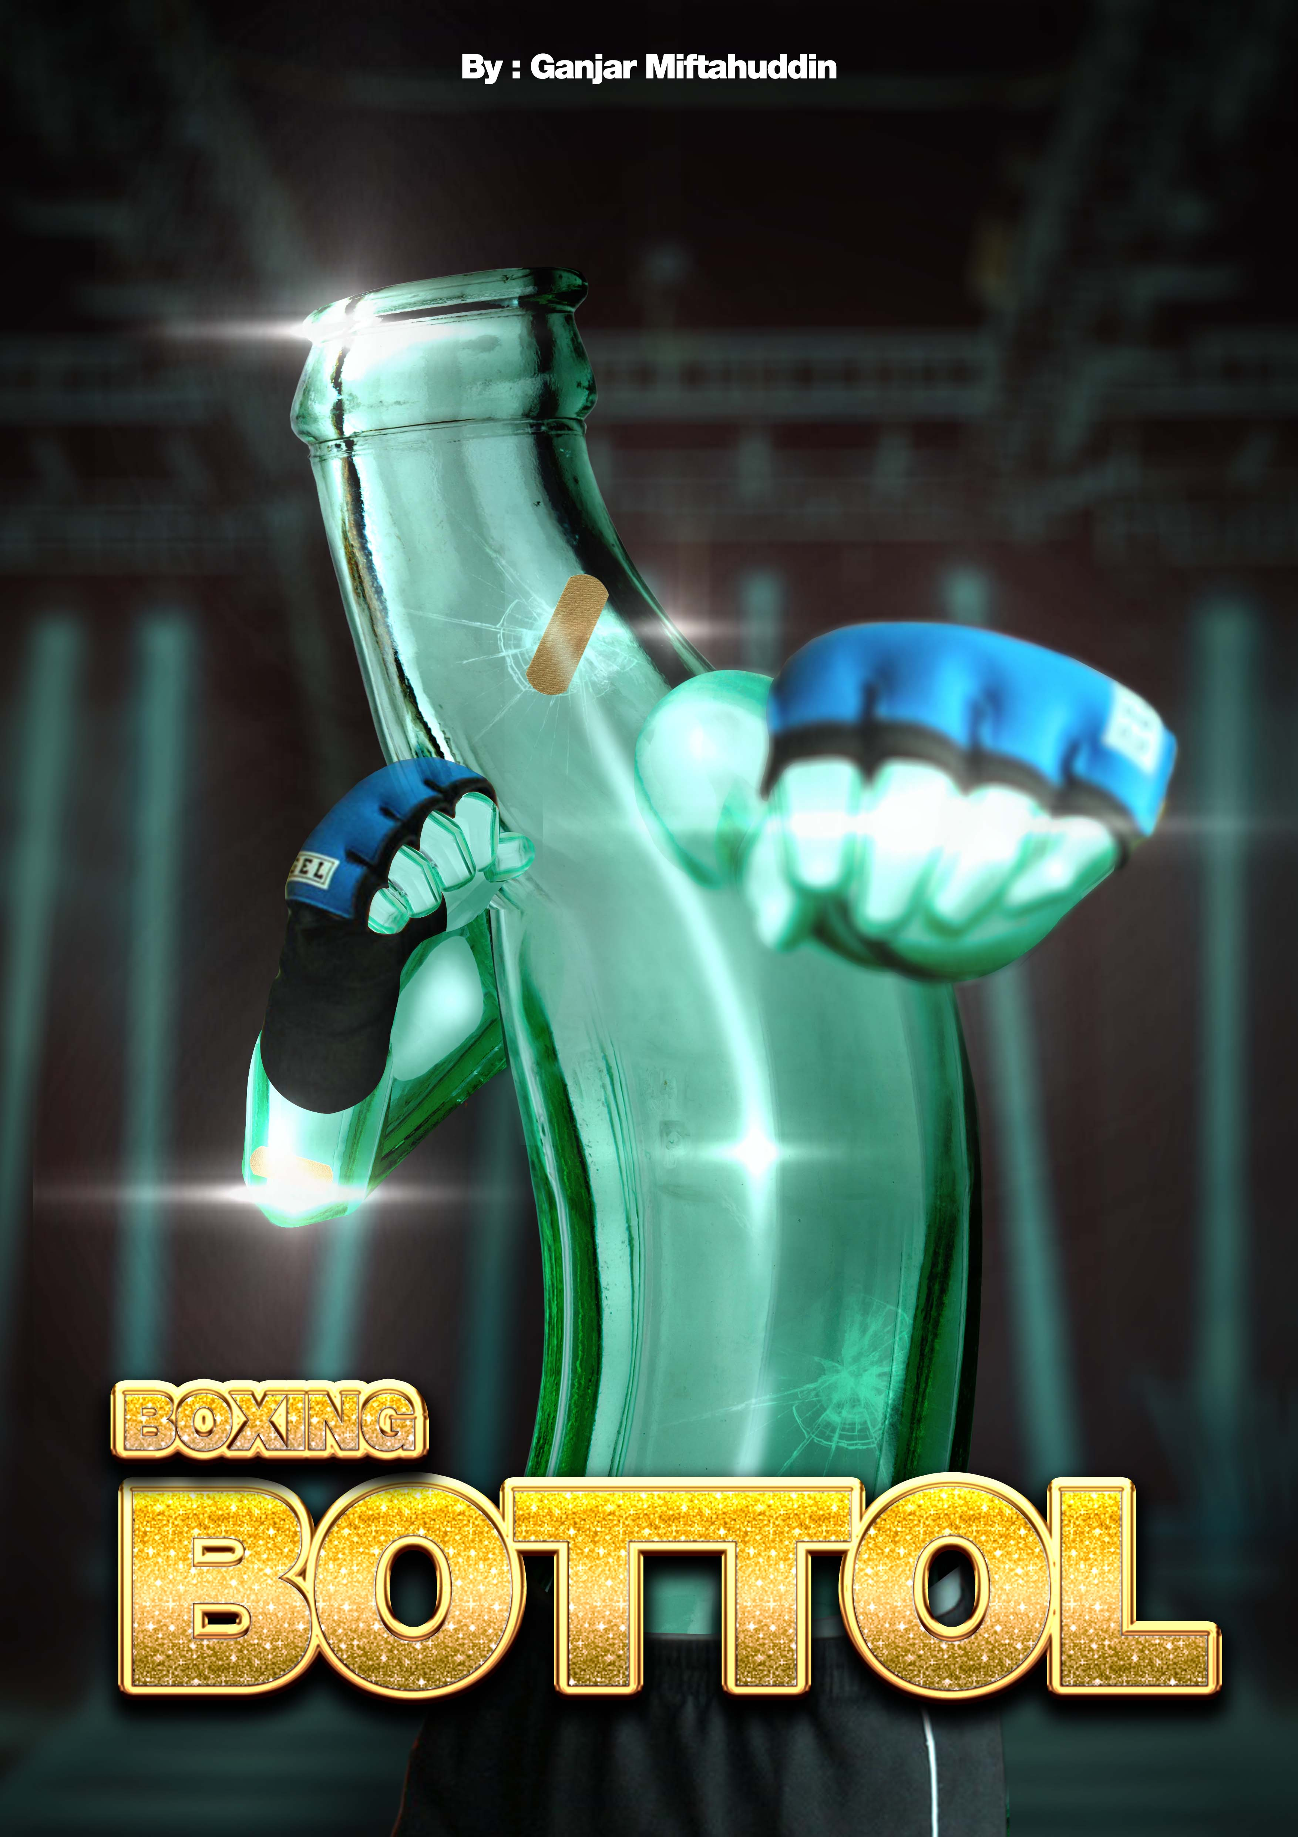
KOMPUTER APLIKASI DESAIN GRAFIS II
(ADOBE PHOTOSHOP)
CONTOH
HASIL AKHIR
EDITING PROJECT
TUGAS
Untuk mengisi absen Pertemuan ke-15 silahkan tambahkan TEKS EFEK di TUGAS SEBELUMNYA
Pengumpulan format JPG, beri nama file KELAS_NIM_NAMA
Pengumpulan hari ini, RABU 5 AGUSTUS 2020 jam 17.00 file dikirimkan melalui grup WA.
Pengumpulan tugas merupakan prasarat untuk mendapatkan absen pertemuan ke-15
M15
.

Slide 4
KOMPUTER APLIKASI DESAIN GRAFIS II
(ADOBE PHOTOSHOP)
TUGAS
UAS
M15
.

Slide 5
KOMPUTER APLIKASI DESAIN GRAFIS II
(ADOBE PHOTOSHOP)
TUGAS
MEMBUAT PORTFOLIO MK PHOTOSHOP
Ukuran A4
Pengumpulan file dengan format PDF beri nama KELAS_NIM_NAMA.
File PDF terdiri dari:
Hal 1 : cover (foto anda) di buat seperti magazine (majalah)
Hal2 : profil anda
Hal 3 dst : tugas-tugas photosop dari tugas pertama sampai dengan UAS (disesuaikan halaman dengan yg tugas yg sudah anda kerjakan)
Tugas dikumpulkan UAS DI MINGGU KE-2 / MINGGU DEPAN tgl 12 AGUSTUS 2020
(Pengumpulan TUGAS merupakan prasarat untuk ABSEN pertemuan ke-16 dan NILAI UAS dengan bobot 40%)
M15
.

Slide 6
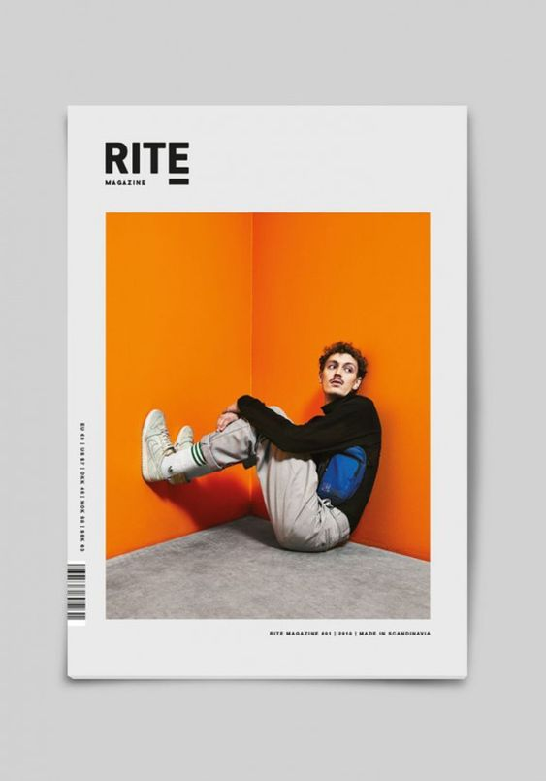
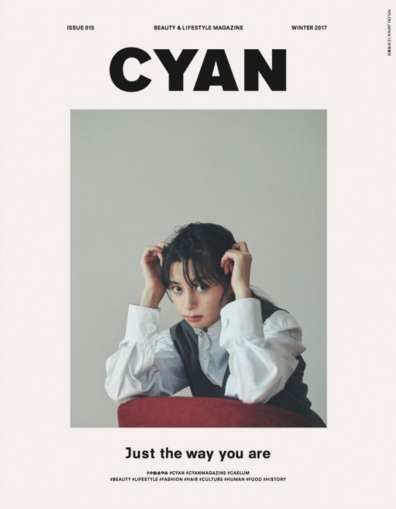
KOMPUTER APLIKASI DESAIN GRAFIS II
(ADOBE PHOTOSHOP)
CONTOH COVER
M15
.

Slide 7
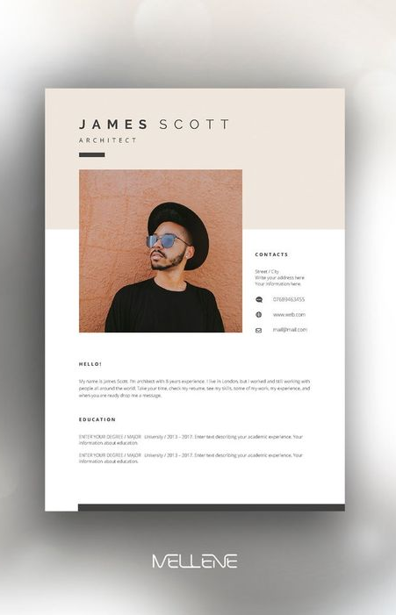
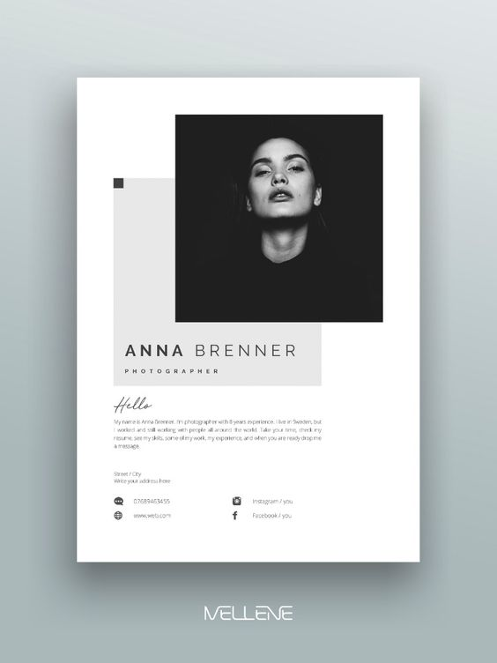
KOMPUTER APLIKASI DESAIN GRAFIS II
(ADOBE PHOTOSHOP)
CONTOH PROFIL
(GUNAKAN FOTO BERBEDA DENGAN COVER)
M15
.

Slide 8
KOMPUTER APLIKASI DESAIN GRAFIS II
(ADOBE PHOTOSHOP)
UNTUK HALAMAN SELANJUTNYA (TUGAS-TUGAS) BISA DI SESUAIKAN DENGAN KEINGINAN ANDA DARI SEGI LAYOUT
M15
.

Slide 9
KOMPUTER APLIKASI DESAIN GRAFIS II
(ADOBE PHOTOSHOP)
SELAMAT
BERKARYA
M15
.

